Slide 1
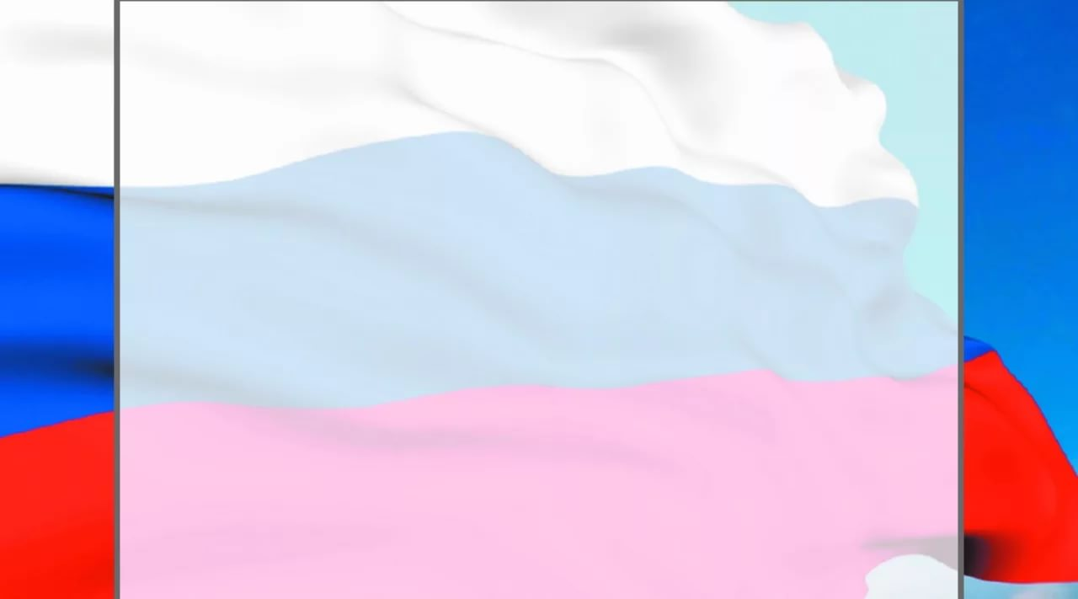
Игра «Русский солдат не знает преград»
для детей старшего дошкольного возраста.

Slide 2
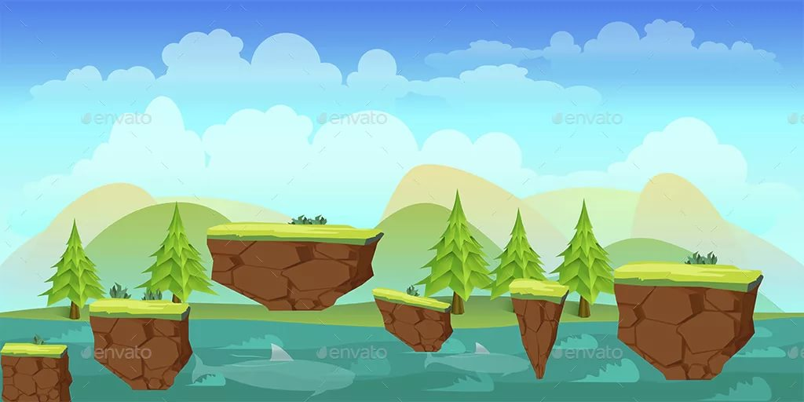
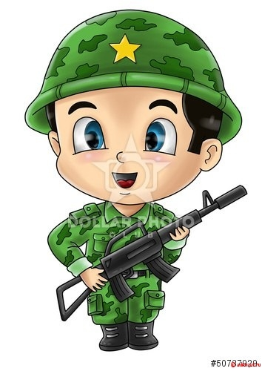
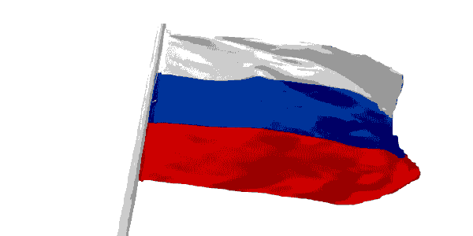
Меню
Привет! Помоги мне пройти все испытания и добраться до флага.

Slide 3
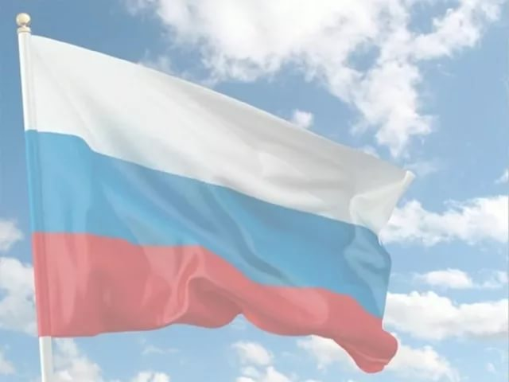
Меню
Раунд 1
Раунд 4
Раунд 2
Раунд 5
Раунд 3
Выход
Разминка

Slide 4
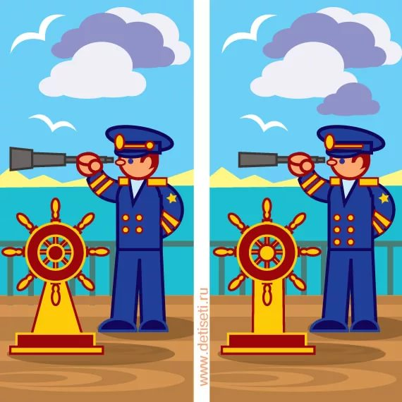
ЖМИ ЗДЕСЬ
Найди 7 отличий
Меню
Далее

Slide 5
2 раунд
3 раунд
5 раунд
1 раунд
4 раунд
старт

Slide 6
Далее
Меню
Ура!
2 раунд
3 раунд
5 раунд
4 раунд
1 раунд
старт

Slide 7
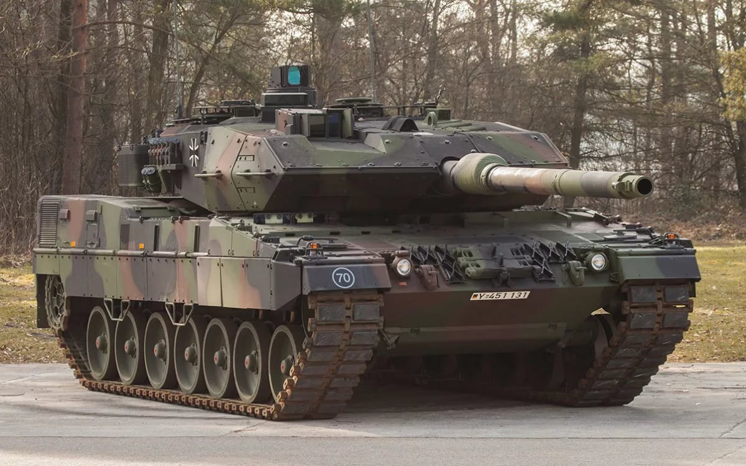
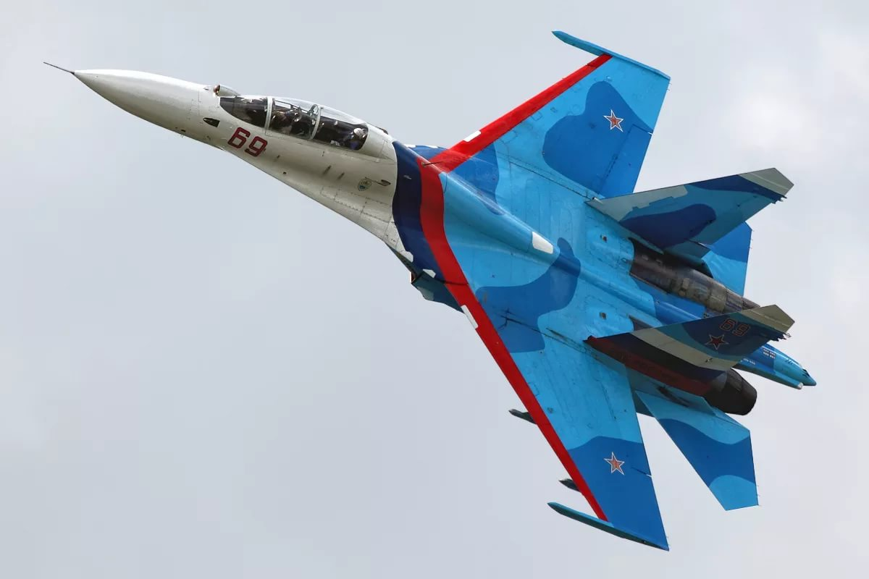
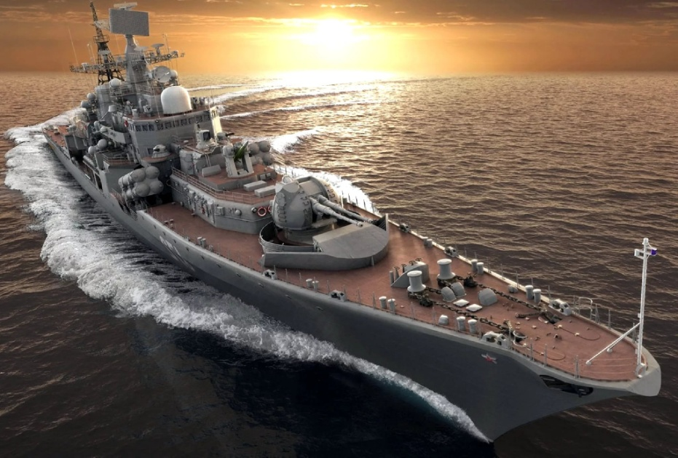
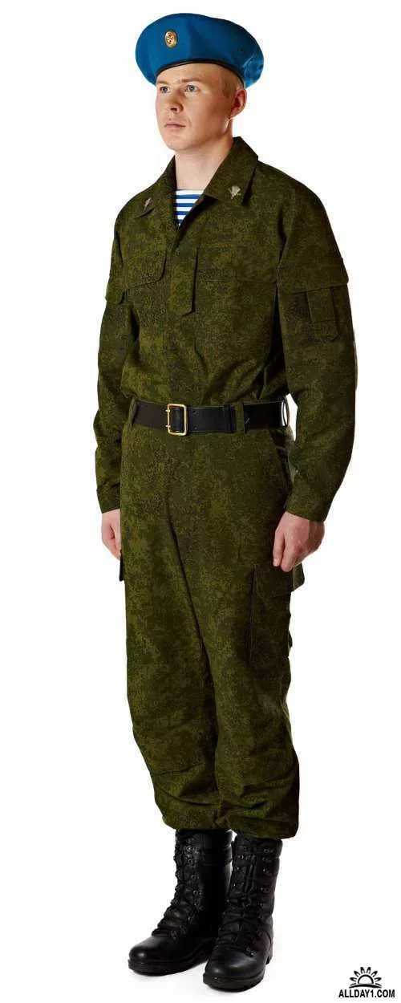
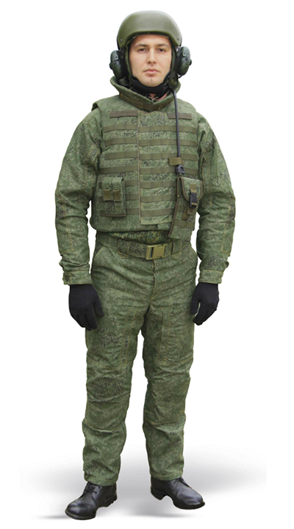
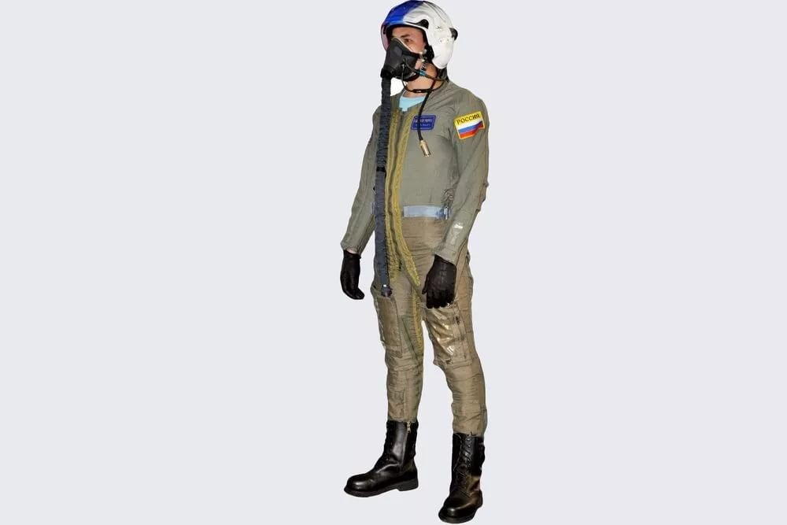
Найди танкиста, летчика и моряка
Далее
Меню

Slide 8
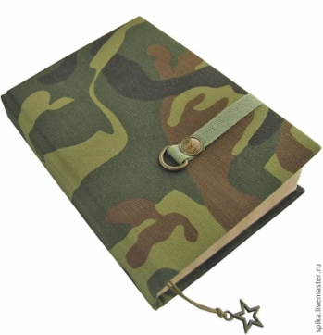
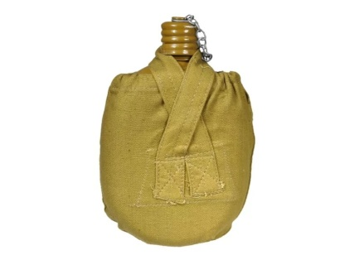
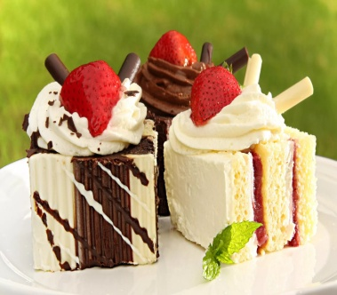
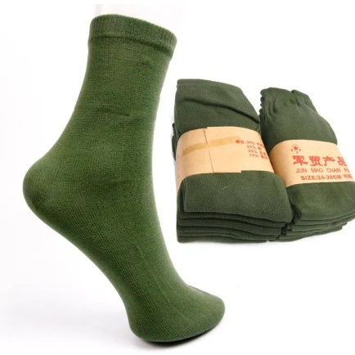
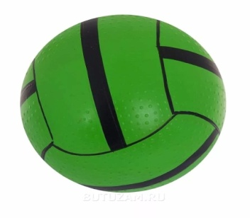
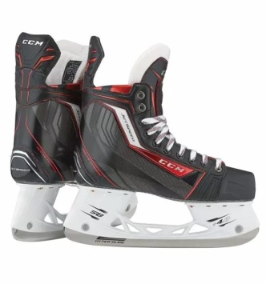
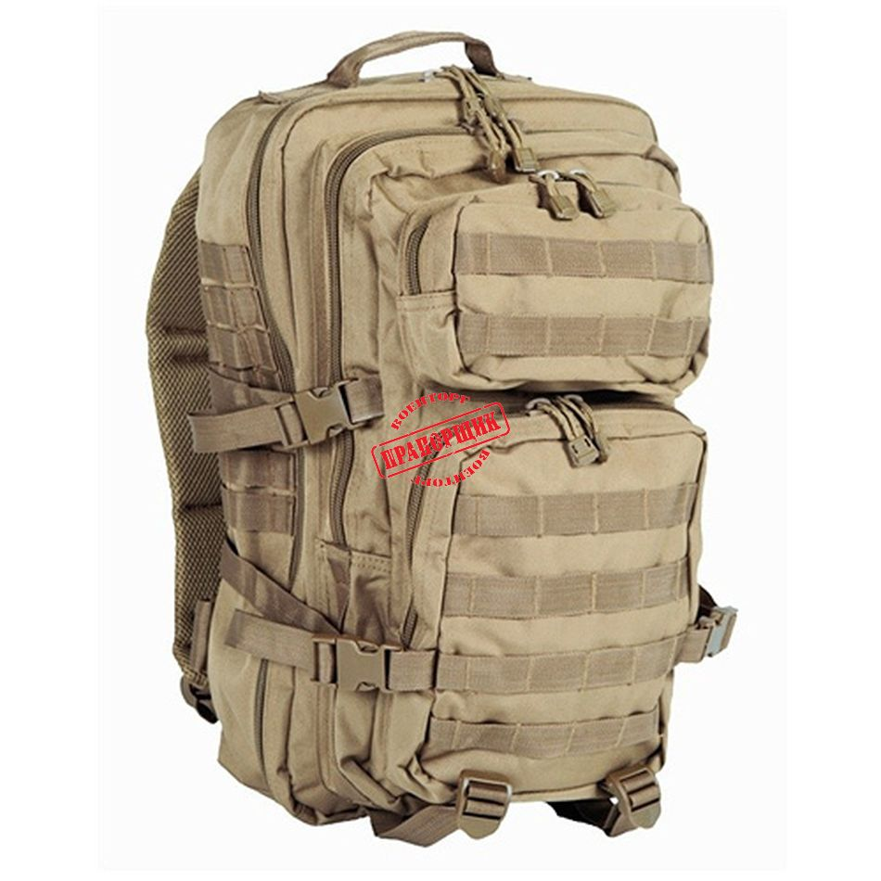
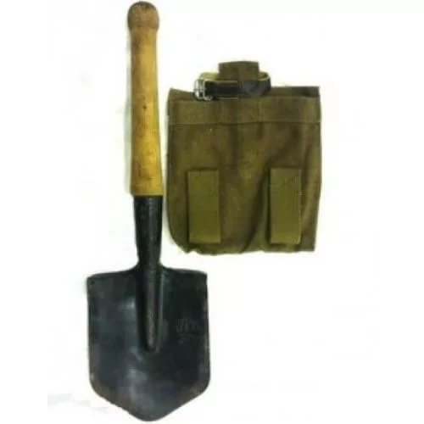
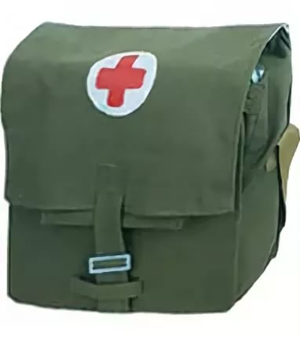
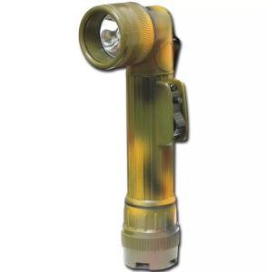
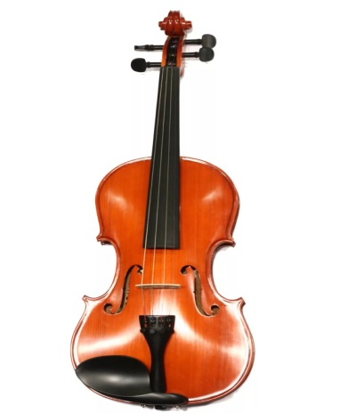
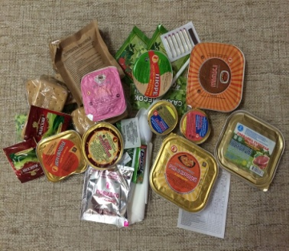
Собери армейский рюкзак
Далее
Меню

Slide 9
2 раунд
5 раунд
3 раунд
4 раунд
1 раунд
старт

Slide 10
Далее
Молодец!
Меню
2 раунд

Slide 11
Назови род войск по флагу
Воздушные войска
Сухопутные войска
Морские войска
Далее
Меню

Slide 13
Далее
Меню
Так держать!
3 раунд

Slide 14
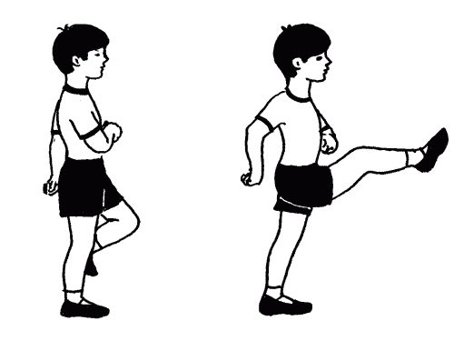
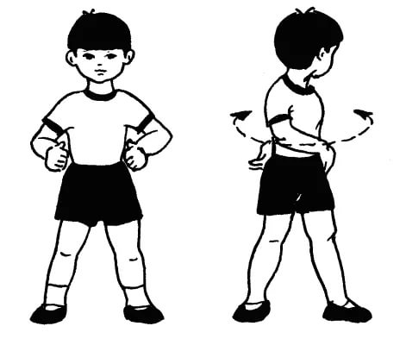
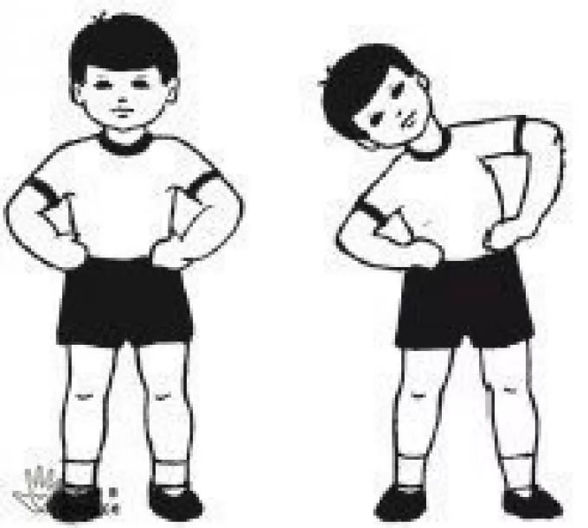
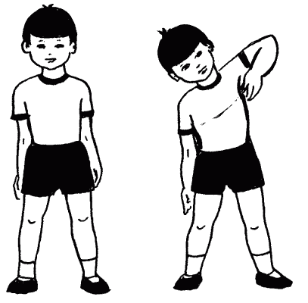
На разминку становись!
Разминка
Далее
Мы – летчики, пилоты, мы водим самолеты.
Танкисты и ракетчики,
Мы - славные разведчики!
Мы - моряки, подводники.
Мы - храбрые бойцы!
Меню

Slide 15
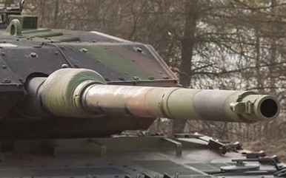
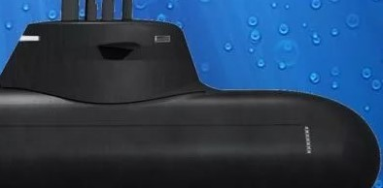
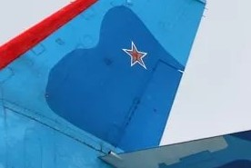
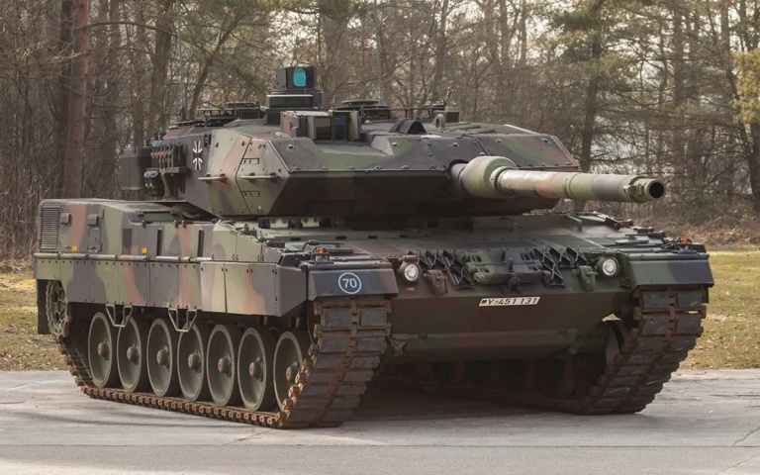
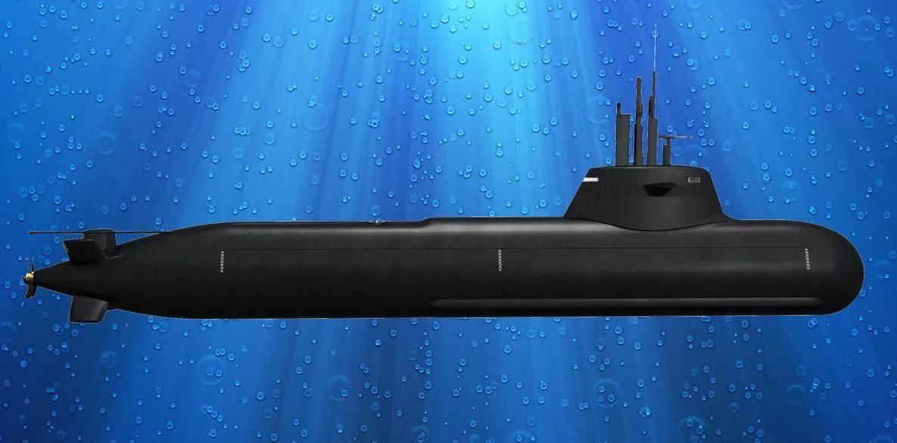
Узнай по фрагменту
Далее
Меню

Slide 17
Далее
Меню
Отлично!
44 раунд

Slide 18
Продолжи пословицы
Человек без Родины,
добр на дело
Солдат скуп на слово
и рукавица граната
У сметливого солдата
что соловей без песни
Далее
Меню

Slide 20
Далее
Меню
Победа!
5 раунд

Slide 21
МОЛОДЕЦ!
Играть
Выход

Slide 22
,
Источники
Федеральный государственный образовательный стандарт дошкольного образования, утвержденный Приказом Минобрнауки России от 17 октября 2013г. № 1155.
https://yandex.ru/images/search?text=%D1%80%D0%B0%D1%81%D1%82%D0%B5%D0%BD%D0%B8%D1%8F
Физкультминутки на патриотическую тему для дошкольников
Воспитатель МДОУ д/с. «Берёзка» п. Борок Удмуртской республики Таначева Светлана Кузьмовна
Звуки горниста в армии.(интернет-ресурсы)

